Slide 1
과목_학년학기_단원 | suh_p_0402_02
차시명 | 10 풀어 보고 확인하고
파일명 | suh_p_0402_02_0010
검토 | 담당
수학팀 | 오승태
문서 HISTORY
번호 | 버전 | 문서 작성일 | 내용 비고 | 작성자 (내선번호) | 검토자
1 | V 1.0 | 2022.06.19 | 문서 발생 | 김예인
2 | V 2.0 | 2022.06.29 | 1차 수정 | 오승태
3 | V 2.0 | 2022.06.30 | 1차 검토 |  | 김윤희
4 | V 3.0 | 2022.06.30 | 2차 수정 | 오승태
5 | V 3.0 | 2022.07.01 | 2차 검토 |  | 김예림
6 | V4.0 | 2022.07.01 | 3차 수정 | 오승태
7
8
9
10
11

Slide 2
학습 단계 | 자료명 |  | 프레임 수 | 교과서 정보 | 파일명 | 자료 형태
도입 | 학습 목표 | 이번 시간에 배울 내용 | 1 |  | suh_p_0402_03_0010_101_1.html | Html5
전개 | 문제 | 문제 1 | 1 | 수학 72쪽 | suh_p_0402_03_0010_201_1.html | Html5
전개 | 문제 | 문제 2 | 1 | 수학 72쪽 | suh_p_0402_03_0010_202_1.html | Html5
전개 | 문제 | 문제 3 | 1 | 수학 72쪽 | suh_p_0402_03_0010_203_1.html | Html5
전개 | 문제 | 문제 4 | 1 | 수학 72쪽 | suh_p_0402_03_0010_204_1.html | Html5
전개 | 문제 | 문제 5 | 1 | 수학 73쪽 | suh_p_0402_03_0010_205_1.html | Html5
전개 | 문제 | 문제 6 | 1 | 수학 73쪽 | suh_p_0402_03_0010_206_1.html | Html5
전개 | 문제 | 문제 7 | 1 | 수학 73쪽 | suh_p_0402_03_0010_207_1.html | Html5
정리 | 생각 그물 | 생각 그물 | 1 |  | suh_p_0402_03_0010_301_1.html | Html5
정리 | 차시 예고 | 다음 시간에 배울 내용 | 1 |  | suh_p_0402_03_0010_302_1.html | Html5
총 프레임 수 |  |  | 10

Slide 3
suh_p_0402_03_0010_101_1
Θ Description & Function
#1
[이번 시간에 배울 내용]
1
이번 시간에는 무엇을 배울까요?
자릿값의 원리를 바탕으로 소수 두 자리 수와 소수 세 자리 수를 이해하고 읽고 쓸 수 있습니다.
소수의 크기를 비교할 수 있습니다.
소수 두 자리 수의 범위에서 소수의 덧셈과 뺄셈의 계산 원리를 이해하고 그 계산을 할 수 있습니다.
완료

Slide 4





suh_p_0402_03_0010_201_1
Θ Description & Function
안에 알맞은 수를 써넣으세요.
풀 팝업창(다음 슬라이드)
답 칸 클릭하면 답 나타남. 정답 확인 버튼은 정답 가리기로 토글 됨.
은/는 영 점 영오라고 읽습니다.
0.05
0.007
6.937에서 7이 나타내는 수는 입니다.
0.01이 438개인 수는 입니다.
4.38
#1
#2
완료

Slide 5





suh_p_0402_03_0010_201_1
Θ Description & Function
#1
<한 번 더 1 버튼 클릭 시 나타나는 화면>
1. 클릭 시 다음 슬라이드로 이동
2. 활동지 다운로드 버튼. 다운로드 되는 파일은 (4-2-3)풀어보고확인하고한번더_1.hwp
3. 답 칸 클릭하면 답 나타남. 정답 확인 버튼은 정답 가리기로 토글 됨.
안에 알맞은 수를 써넣으세요.
은/는 영 점 영사라고 읽습니다.
0.04
0.09
5.692에서 9가 나타내는 수는 입니다.
0.01이 172개인 수는 입니다.
1.72
완료
#2
#3

Slide 6


suh_p_0402_03_0010_201_1
Θ Description & Function
<한 번 더 2 버튼 클릭 시 나타나는 화면>
1. 클릭 시 이전 슬라이드로 이동
2. 활동지 다운로드 버튼. 다운로드 되는 파일은 (4-2-3)풀어보고확인하고한번더_2.hwp
3. 답 칸 클릭하면 답 나타남. 정답 확인 버튼은 정답 가리기로 토글 됨.
#1
안에 알맞은 수를 써넣으세요.
은/는 영 점 영구라고 읽습니다.
0.09
0.8
1.835에서 8이 나타내는 수는 입니다.
0.001이 426개인 수는 입니다.
0.426
완료
#2
#3

Slide 7

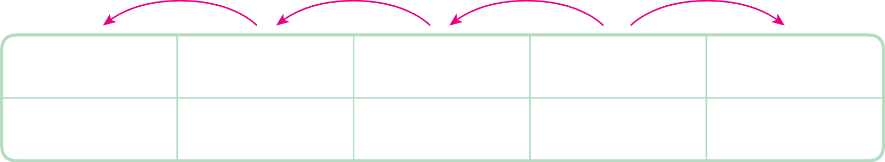

suh_p_0402_03_0010_202_1
Θ Description & Function
빈칸에 알맞은 수를 써넣으세요.
1. 클릭 영역은 각 이미지 내 전체
2. 풀 팝업창(다음 슬라이드)
3. 풀이 확인 팝업창(#2 다음 슬라이드)
4. 답 칸 클릭하면 답 나타남. 정답 확인 버튼은 정답 가리기로 토글 됨.
1
10
1
10
1
10
10배
0.001
0.01
0.1
1
10
#1
0.345
3.45
34.5
345
3450
#4
완료
#2
#3
삽화 파일명 | bg.svg / 이미지 내 텍스트 새로 써주세요. 3_001_2015개정\수학 4-2 지도서\app\resource\contents\lesson03\ops\lesson03\images\mm_42_3_09_02_01

Slide 8
suh_p_0402_03_0010_202_1
Θ Description & Function
<한 번 더 1 버튼 클릭 시 나타나는 화면>
1. 클릭 시 다음 슬라이드로 이동
2. 활동지 다운로드 버튼. 다운로드 되는 파일은 (4-2-3)풀어보고확인하고한번더_1.hwp
3. 답 칸 클릭하면 답 나타남. 정답 확인 버튼은 정답 가리기로 토글 됨.
#1
빈칸에 알맞은 수를 써넣으세요.
1
10
1
10
1
10
10배
0.001
0.01
0.1
1
10
0.051
0.51
5.1
51
510
완료
#2
#3

Slide 9
suh_p_0402_03_0010_202_1
#1
Θ Description & Function
<한 번 더 2 버튼 클릭 시 나타나는 화면>
1. 클릭 시 이전 슬라이드로 이동
2. 활동지 다운로드 버튼. 다운로드 되는 파일은 (4-2-3)풀어보고확인하고한번더_2.hwp
3. 답 칸 클릭하면 답 나타남. 정답 확인 버튼은 정답 가리기로 토글 됨.
빈칸에 알맞은 수를 써넣으세요.
1
10
1
10
1
10
10배
0.001
0.01
0.1
1
10
0.768
7.68
76.8
768
7680
#2
완료
#3

Slide 10

suh_p_0402_03_0010_202_1
Θ Description & Function
빈칸에 알맞은 수를 써넣으세요.
[풀이 확인 버튼 클릭 시 나타나는 화면]
1
10
1
10
1
10
10배
0.001
0.01
0.1
1
10
풀이
0.345
3.45
34.5
345
3450
1
10
1
10
1
10
10배
0.345
3.45
34.5
345
3450
완료

Slide 11



suh_p_0402_03_0010_203_1
Θ Description & Function
두 소수의 크기를 비교하여 안에 ＞, ＜를 알맞게 써넣고, 그렇게 생각한 까닭을 써 보세요.
풀 팝업창(다음 슬라이드)
풀이 확인 버튼 팝업창(#1 다음 슬라이드)
답 칸 클릭하면 답 나타남. 정답 확인 버튼은 정답 가리기로 토글 됨.
3.278 3.72
<
까닭
소수 첫째 자리 수를 비교하면 2＜7이므로 3.278이 3.72보다 작습니다.
#1
완료
#2
#3

Slide 12
suh_p_0402_03_0010_203_1
Θ Description & Function
<한 번 더 1 버튼 클릭 시 나타나는 화면>
1. 클릭 시 다음 슬라이드로 이동
2. 활동지 다운로드 버튼. 다운로드 되는 파일은 (4-2-3)풀어보고확인하고한번더_1.hwp
3. 답 칸 클릭하면 답 나타남. 정답 확인 버튼은 정답 가리기로 토글 됨.
#1
두 소수의 크기를 비교하여 안에 ＞, ＜를 알맞게 써넣고, 그렇게 생각한 까닭을 써 보세요.
5.132 4.957
>
까닭
일의 자리 수를 비교하면 5>4이므로 5.132가 4.957보다 큽니다.
#2
완료
#3

Slide 13
suh_p_0402_03_0010_203_1
#1
Θ Description & Function
<한 번 더 2 버튼 클릭 시 나타나는 화면>
1. 클릭 시 이전 슬라이드로 이동
2. 활동지 다운로드 버튼. 다운로드 되는 파일은 (4-2-3)풀어보고확인하고한번더_2.hwp
3. 답 칸 클릭하면 답 나타남. 정답 확인 버튼은 정답 가리기로 토글 됨.
두 소수의 크기를 비교하여 안에 ＞, ＜를 알맞게 써넣고, 그렇게 생각한 까닭을 써 보세요.
7.634 7.641
<
까닭
소수 둘째 자리 수를 비교하면 3<4이므로 7.634가 7.641보다 작습니다.
#2
완료
#3

Slide 14
suh_p_0402_03_0010_203_1
Θ Description & Function
두 소수의 크기를 비교하여 안에 ＞, ＜를 알맞게 써넣고, 그렇게 생각한 까닭을 써 보세요.
<풀이 확인 버튼 클릭하면 나타나는 화면>
3.278 3.72
<
까닭
소수 첫째 자리 수를 비교하면 2＜7이므로 3.278이 3.72보다 작습니다.
풀이
일의 자리부터 소수 둘째 자리 수까지 순서대로 비교하여 어떤 소수가 더
큰 지 알아봅니다.
완료

Slide 15

suh_p_0402_03_0010_204_1
Θ Description & Function
계산해 보세요.
풀 팝업창(다음 슬라이드)
풀이 확인 팝업창(#1 다음 슬라이드)
답 칸 클릭하면 답 나타남. 정답 확인 버튼은 정답 가리기로 토글 됨.
답 칸 클릭 시 같이 나타남. 처음에는 보이지 않음.
0.8＋0.15＝
0.95
1.46－1.02＝
0.44
#4
#4
 | 1 |  | 1
 | 1 | . | 6 | 1
＋ | 3 | . | 7 | 9
 | 5 | . | 4 | 0
 | 6 |  | 10 | 10
 | 7 | . | 1
－ | 1 | . | 8 | 5
 | 5 | . | 2 | 5
완료
#1
#2
#3

Slide 16
suh_p_0402_03_0010_204_1
Θ Description & Function
<한 번 더 1 버튼 클릭 시 나타나는 화면>
1. 클릭 시 다음 슬라이드로 이동
2. 활동지 다운로드 버튼. 다운로드 되는 파일은 (4-2-3)풀어보고확인하고한번더_1.hwp
3. 답 칸 클릭하면 답 나타남. 정답 확인 버튼은 정답 가리기로 토글 됨.
#1
계산해 보세요.
0.45＋0.5＝
0.95
2.68－1.07＝
1.61
 | 1
 | 6 | . | 4
＋ | 1 | . | 6 | 9
 | 8 | . | 0 | 9
 |  | 21 |  | 15 | 10
 |  | 22 | . | 6
－ |  | 7 | . | 9 | 1
 |  | 14 | . | 6 | 9
완료
#3
#2

Slide 17
suh_p_0402_03_0010_204_1
#1
Θ Description & Function
<한 번 더 2 버튼 클릭 시 나타나는 화면>
1. 클릭 시 이전 슬라이드로 이동
2. 활동지 다운로드 버튼. 다운로드 되는 파일은 (4-2-3)풀어보고확인하고한번더_2.hwp
3. 답 칸 클릭하면 답 나타남. 정답 확인 버튼은 정답 가리기로 토글 됨.
계산해 보세요.
0.23＋0.9＝
1.13
7.14－3.91＝
3.23
 | 1
 | 3 | . | 6 | 1
＋ | 5 | . | 8
 | 9 | . | 4 | 1
 | 9 |  | 17 | 10
 | 10 | . | 8
－ | 5 | . | 8 | 4
 | 4 | . | 9 | 6
완료
#3
#2

Slide 18
suh_p_0402_03_0010_204_1
Θ Description & Function
계산해 보세요.
<풀이 확인 버튼 클릭하면 나타나는 화면>
0.8＋0.15＝
0.95
1.46－1.02＝
0.44
 | 1 |  | 1
 | 1 | . | 6 | 1
＋ | 3 | . | 7 | 9
 | 5 | . | 4 | 0
 | 6 |  | 10 | 10
 | 7 | . | 1
－ | 1 | . | 8 | 5
 | 5 | . | 2 | 5
풀이
 | 0 | . | 8
＋ | 0 | . | 1 | 5
 | 0 | . | 9 | 5
 | 1 | . | 4 | 6
－ | 1 | . | 0 | 2
 | 0 | . | 4 | 4
완료

Slide 19

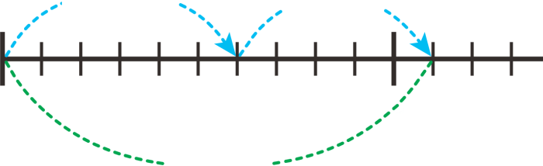

suh_p_0402_03_0010_205_1
Θ Description & Function
예지는 떡볶이를 만들려고 떡볶이떡 0.6 kg과 어묵 0.5kg을 샀습니다. 예지가 산 떡볶이떡과 어묵은 모두 몇 kg인지 두 가지 방법으로 구해 보세요.
1. 손가락 버튼 클릭 시 예 약물과 함께 아래 내용 나타남. 손가락 깜박이는 효과 있음.
2. 풀 팝업창(다음 슬라이드)
3. 풀이 확인 팝업창(#1 다음 슬라이드)
4. 답 칸 클릭하면 답 나타남. 정답 확인 버튼은 정답 가리기로 토글 됨.
방법 1
방법 2
 | 1
 | 0 | . | 6
＋ | 0 | . | 5
 | 1 | . | 1
0.6
#1
0.5
0
1
1.1
1.1
kg
완료
#2
#3
#4
삽화 파일명 | answer_01.svg / 이미지 내 텍스트 새로 써주세요. 3_001_2015개정\수학 4-2 지도서\app\resource\contents\lesson03\ops\lesson03\images\mm_42_3_09_05_01

Slide 20
suh_p_0402_03_0010_205_1
Θ Description & Function
<한 번 더 1 버튼 클릭 시 나타나는 화면>
1. 클릭 시 다음 슬라이드로 이동
2. 활동지 다운로드 버튼. 다운로드 되는 파일은 (4-2-3)풀어보고확인하고한번더_1.hwp
3. 답 칸 클릭하면 답 나타남. 정답 확인 버튼은 정답 가리기로 토글 됨.
4. 손가락 버튼 클릭 시 예 약물과 함께 아래 내용 나타남. 손가락 깜박이는 효과 있음.
#1
도연이가 어제 달린 거리는 1.3 km, 오늘 달린 거리는 0.9 km입니다. 도연이가 어제와 오늘 달린 거리는 모두 몇 km인지 두 가지 방법으로 구해 보세요.
방법 1
방법 2
 | 1
 | 1 | . | 3
＋ | 0 | . | 9
 | 2 | . | 2
1.3은 0.1이 13개, 0.9는 0.1이 9개인 수입니다. 1.3＋0.9는 0.1이 13＋9＝22(개)이므로 2.2입니다.
#4
2.2
km
완료
#3
#2

Slide 21
suh_p_0402_03_0010_205_1
#1
Θ Description & Function
<한 번 더 2 버튼 클릭 시 나타나는 화면>
1. 클릭 시 이전 슬라이드로 이동
2. 활동지 다운로드 버튼. 다운로드 되는 파일은 (4-2-3)풀어보고확인하고한번더_2.hwp
3. 답 칸 클릭하면 답 나타남. 정답 확인 버튼은 정답 가리기로 토글 됨.
4. 손가락 버튼 클릭 시 예 약물과 함께 아래 내용 나타남. 손가락 깜박이는 효과 있음.
유리는 시장에서 사과 1.4 kg과 배 1.2 kg을 샀습니다. 유리가 산 사과와 배는 모두 몇 kg인지 두 가지 방법으로 구해 보세요.
방법 1
방법 2
 | 1 | . | 4
＋ | 1 | . | 2
 | 2 | . | 6
1.4는 0.1이 14개, 1.2는 0.1이 12개인 수입니다. 1.4＋1.2는 0.1이 14＋12＝26(개)이므로 2.6입니다.
#4
2.6
kg
완료
#2
#3

Slide 22

suh_p_0402_03_0010_206_1
Θ Description & Function
가장 큰 수와 가장 작은 수의 합과 차를 각각 구해 보세요.
풀 팝업창(다음 슬라이드)
풀이 확인 팝업창(#1 다음 슬라이드)
답 칸 클릭하면 답 나타남. 정답 확인 버튼은 정답 가리기로 토글 됨.
0.29 0.35 0.38 0.21 0.4
합
0.61
차
0.19
#1
#2
#3
완료

Slide 23
suh_p_0402_03_0010_206_1
Θ Description & Function
<한 번 더 1 버튼 클릭 시 나타나는 화면>
1. 클릭 시 다음 슬라이드로 이동
2. 활동지 다운로드 버튼. 다운로드 되는 파일은 (4-2-3)풀어보고확인하고한번더_1.hwp
3. 답 칸 클릭하면 답 나타남. 정답 확인 버튼은 정답 가리기로 토글 됨.
#1
가장 큰 수와 가장 작은 수의 합과 차를 각각 구해 보세요.
0.93 1.29 2.5 1.07 2.43
합
3.43
차
1.57
완료
#3
#2

Slide 24
suh_p_0402_03_0010_206_1
#1
Θ Description & Function
<한 번 더 2 버튼 클릭 시 나타나는 화면>
1. 클릭 시 이전 슬라이드로 이동
2. 활동지 다운로드 버튼. 다운로드 되는 파일은 (4-2-3)풀어보고확인하고한번더_2.hwp
3. 답 칸 클릭하면 답 나타남. 정답 확인 버튼은 정답 가리기로 토글 됨.
가장 큰 수와 가장 작은 수의 합과 차를 각각 구해 보세요.
1.82 3.04 6.1 0.93 5.82
합
7.03
차
5.17
완료
#3
#2

Slide 25
suh_p_0402_03_0010_206_1
Θ Description & Function
가장 큰 수와 가장 작은 수의 합과 차를 각각 구해 보세요.
[풀이 확인 버튼 클릭 시 나타나는 화면]
0.29 0.35 0.38 0.21 0.4
풀이
가장 큰 수: 0.4, 가장 작은 수: 0.21
합: 0.4＋0.21＝0.61
차: 0.4－0.21＝0.19
합
0.61
차
0.19
완료

Slide 26

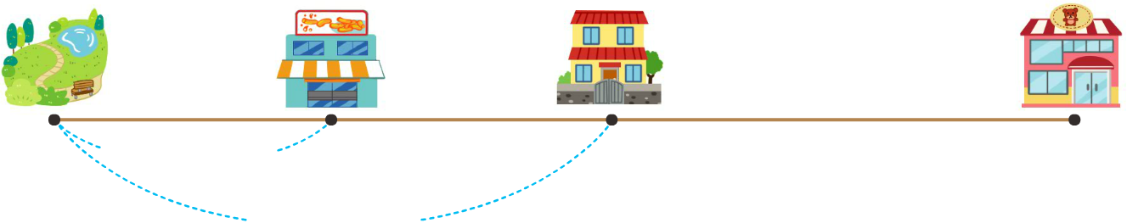
suh_p_0402_03_0010_207_1
Θ Description & Function
선주네 집에서 장난감 가게까지의 거리는 선주네 집에서 분식집까지의 거리보다 0.5 km만큼 더 깁니다. 선주네 집에서 장난감 가게까지의 거리는 몇 km인지 구해보세요.
1. 탭 이벤트
2. 풀이 확인 팝업창(다음 슬라이드)
3. 답 칸 클릭하면 답 나타남. 정답 확인 버튼은 정답 가리기로 토글 됨.
#1
물음 1
물음 2
선주네 집에서 분식집까지의 거리는 몇 km인가요?
공원
분식집
선주네 집
장난감 가게
0.76 km
1.53 km
0.77
km
#2
#3
완료
삽화 파일명 | img_01.png / 이미지 내 텍스트 새로 써주세요. 3_001_2015개정\수학 4-2 지도서\app\resource\contents\lesson03\ops\lesson03\images\mm_42_3_09_07_01

Slide 27
suh_p_0402_03_0010_207_1
Θ Description & Function
선주네 집에서 장난감 가게까지의 거리는 선주네 집에서 분식집까지의 거리보다 0.5 km만큼 더 깁니다. 선주네 집에서 장난감 가게까지의 거리는 몇 km인지 구해보세요.
[풀이 확인 버튼 클릭 시 나타나는 화면]
물음 1
물음 2
선주네 집에서 분식집까지의 거리는 몇 km인가요?
공원
분식집
선주네 집
장난감 가게
0.76 km
풀이
1.53 km
선주네 집에서 분식집까지의 거리는 1.53－0.76＝0.77 (km)입니다.
0.77
km
완료

Slide 28
suh_p_0402_03_0010_207_1
Θ Description & Function
선주네 집에서 장난감 가게까지의 거리는 선주네 집에서 분식집까지의 거리보다 0.5 km만큼 더 깁니다. 선주네 집에서 장난감 가게까지의 거리는 몇 km인지 구해보세요.
풀 팝업창(다음 슬라이드)
풀이 확인 팝업창(#1 다음 슬라이드)
답 칸 클릭하면 답 나타남. 정답 확인 버튼은 정답 가리기로 토글 됨.
물음 1
물음 2
선주네 집에서 장난감 가게까지의 거리는 몇 km인가요?
공원
분식집
선주네 집
장난감 가게
0.76 km
1.53 km
1.27
km
#2
#3
완료
#1

Slide 29
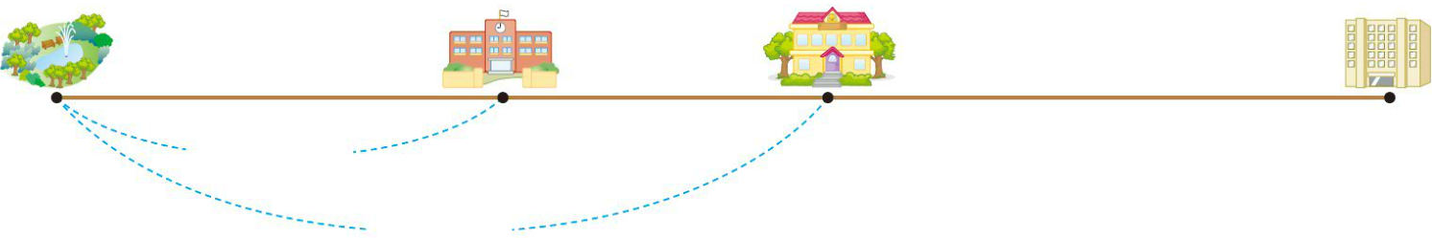



suh_p_0402_03_0010_207_1
Θ Description & Function
<한 번 더 1 버튼 클릭 시 나타나는 화면>
1. 활동지 다운로드 버튼. 다운로드 되는 파일은 (4-2-3)풀어보고확인하고한번더_1.hwp
2. 이너 버튼(2 페이지)
3. 답 칸 클릭하면 답 나타남. 정답 확인 버튼은 정답 가리기로 토글 됨.
하준이네 집에서 도서관까지의 거리는 하준이네 집에서 학교까지의 거리보다 0.43 km만큼 더 깁니다. 하준이네 집에서 도서관까지의 거리는 몇 km인지 구해 보세요.
하준이네 집에서 학교까지의 거리는 몇 km인가요?
공원
학교
하준이네 집
도서관
0.81 km
1.4 km
0.59
km
완료
#2
#3
#1
삽화 파일명 | twins_01_img_01.png / 이미지 내 텍스트 새로 써주세요. 3_001_2015개정\수학 4-2 지도서\app\resource\contents\lesson03\ops\lesson03\images\mm_42_3_09_07_01

Slide 30


suh_p_0402_03_0010_207_1
Θ Description & Function
<한 번 더 1 버튼 클릭 시 나타나는 화면>
1. 클릭 시 다음 슬라이드
2. 답 칸 클릭하면 답 나타남. 정답 확인 버튼은 정답 가리기로 토글 됨.
#1
하준이네 집에서 도서관까지의 거리는 하준이네 집에서 학교까지의 거리보다 0.43 km만큼 더 깁니다. 하준이네 집에서 도서관까지의 거리는 몇 km인지 구해 보세요.
하준이네 집에서 도서관까지의 거리는 몇 km인가요?
공원
학교
하준이네 집
도서관
0.81 km
1.4 km
1.02
km
완료
#2
삽화 파일명 | twins_01_img_01.png / 이미지 내 텍스트 새로 써주세요. 3_001_2015개정\수학 4-2 지도서\app\resource\contents\lesson03\ops\lesson03\images\mm_42_3_09_07_01

Slide 31
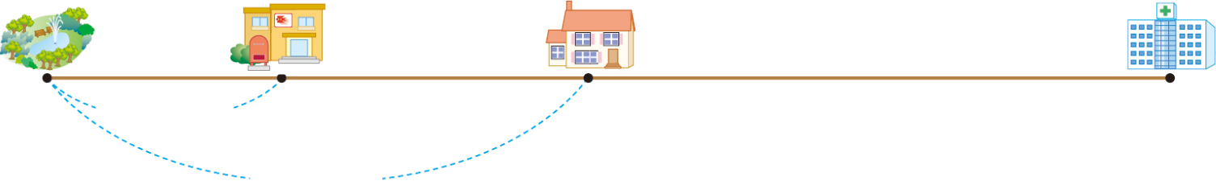
suh_p_0402_03_0010_207_1
#1
Θ Description & Function
<한 번 더 2 버튼 클릭 시 나타나는 화면>
1. 클릭 시 이전 슬라이드로 이동
2. 활동지 다운로드 버튼. 다운로드 되는 파일은 (4-2-3)풀어보고확인하고한번더_2.hwp
3. 이너 버튼(2 페이지)
4. 답 칸 클릭하면 답 나타남. 정답 확인 버튼은 정답 가리기로 토글 됨.
예지네 집에서 병원까지의 거리는 예지네 집에서 우체국까지의 거리보다 0.61 km만큼 더 깁니다. 예지네 집에서 병원까지의 거리는 몇 km인지 구해 보세요.
예지네 집에서 우체국까지의 거리는 몇 km인가요?
공원
우체국
예지네 집
병원
0.52 km
1.2 km
0.68
km
완료
#3
#4
#2
삽화 파일명 | twins_02_img_01.png / 이미지 내 텍스트 새로 써주세요. 3_001_2015개정\수학 4-2 지도서\app\resource\contents\lesson03\ops\lesson03\images\mm_42_3_09_07_01

Slide 32
suh_p_0402_03_0010_207_1
Θ Description & Function
<한 번 더 2 버튼 클릭 시 나타나는 화면>
1. 답 칸 클릭하면 답 나타남. 정답 확인 버튼은 정답 가리기로 토글 됨.
예지네 집에서 병원까지의 거리는 예지네 집에서 우체국까지의 거리보다 0.61 km만큼 더 깁니다. 예지네 집에서 병원까지의 거리는 몇 km인지 구해 보세요.
예지네 집에서 병원까지의 거리는 몇 km인가요?
공원
우체국
예지네 집
병원
0.52 km
1.2 km
1.29
km
완료
#1

Slide 33
suh_p_0402_03_0010_207_1
Θ Description & Function
선주네 집에서 장난감 가게까지의 거리는 선주네 집에서 분식집까지의 거리보다 0.5 km만큼 더 깁니다. 선주네 집에서 장난감 가게까지의 거리는 몇 km인지 구해보세요.
[풀이 확인 버튼 클릭 시 나타나는 화면]
물음 1
물음 2
선주네 집에서 장난감 가게까지의 거리는 몇 km인가요?
공원
분식집
선주네 집
장난감 가게
0.76 km
풀이
1.53 km
선주네 집에서 장난감 가게까지의 거리는 0.77＋0.5＝1.27 (km)입니다.
1.27
km
완료

Slide 34
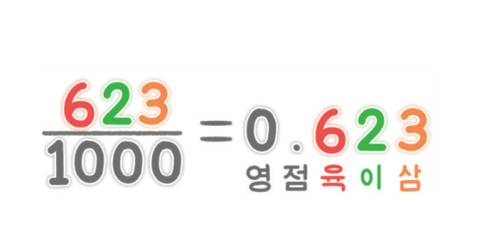
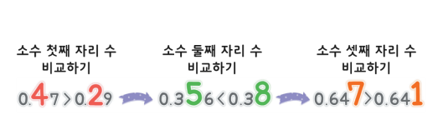
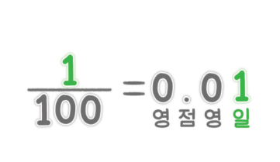

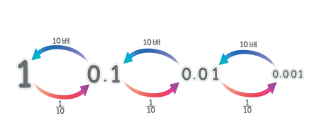
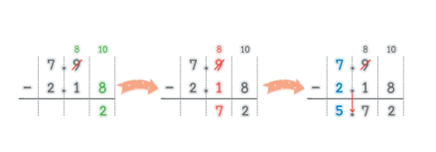
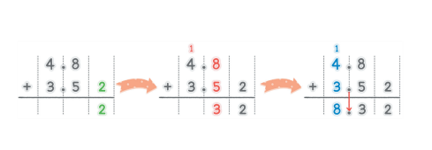
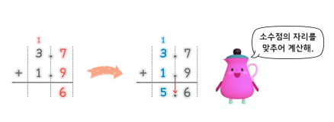
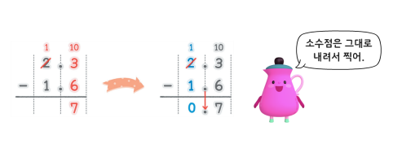

suh_p_0402_03_0010_301_1
Θ Description & Function
생각 그물
#1
핵심 정리 페이지 활용하여 텍스트 및 기능 수정
확대 버튼 클릭하면 화면 중앙에 내용이 확대되어 보여짐.
확대 했을 때 보이는 내용은 좌측상단 부터 시계방향으로 35번~42번 슬라이드 참고.
소수 세 자리 수를 알아볼까요
소수의 크기를 비교해 볼까요
소수 두 자리 수를 알아볼까요
#2
소수 사이의 관계를 알아볼까요
소수 두 자리 수의 뺄셈을 해 볼까요
3. 소수의 덧셈과 뺄셈
소수 한 자리 수의 덧셈을 해 볼까요
소수 두 자리 수의 덧셈을 해 볼까요
소수 한 자리 수의 뺄셈을 해 볼까요
소수점의 자리를
맞추어 계산해.
소수점은 그대로
내려서 찍어.
완료

Slide 35

suh_p_0402_03_0010_301_1
Θ Description & Function
생각 그물
하단 이너탭으로 페이지 이동. (이하 공통)
소수 두 자리 수를 알아볼까요
#1
완료
삽화 파일명 | map_01.png 3_001_2015개정\수학 4-2 지도서\app\resource\contents\lesson03\ops\lesson03\images\mm_42_3_09_08_01

Slide 36

suh_p_0402_03_0010_301_1
Θ Description & Function
생각 그물
소수 세 자리 수를 알아볼까요
완료
삽화 파일명 | map_02.png 3_001_2015개정\수학 4-2 지도서\app\resource\contents\lesson03\ops\lesson03\images\mm_42_3_09_08_01

Slide 37
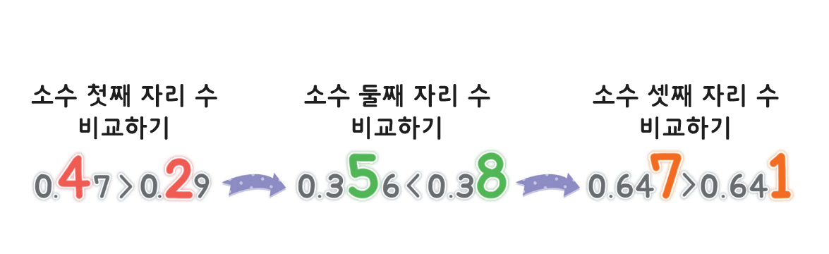
suh_p_0402_03_0010_301_1
Θ Description & Function
생각 그물
소수의 크기를 비교해 볼까요
완료
삽화 파일명 | map_03.png / 이미지 내 텍스트 새로 써주세요. 3_001_2015개정\수학 4-2 지도서\app\resource\contents\lesson03\ops\lesson03\images\mm_42_3_09_08_01

Slide 38
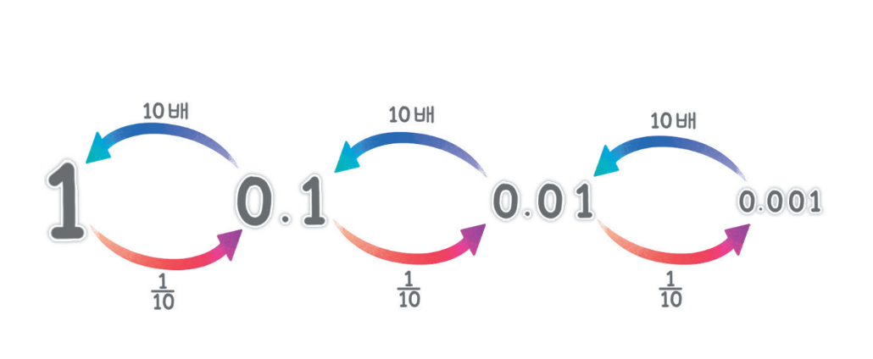
suh_p_0402_03_0010_301_1
Θ Description & Function
생각 그물
소수 사이의 관계를 알아볼까요
완료
삽화 파일명 | map_04.png / 이미지 내 텍스트 새로 써주세요. 3_001_2015개정\수학 4-2 지도서\app\resource\contents\lesson03\ops\lesson03\images\mm_42_3_09_08_01

Slide 39
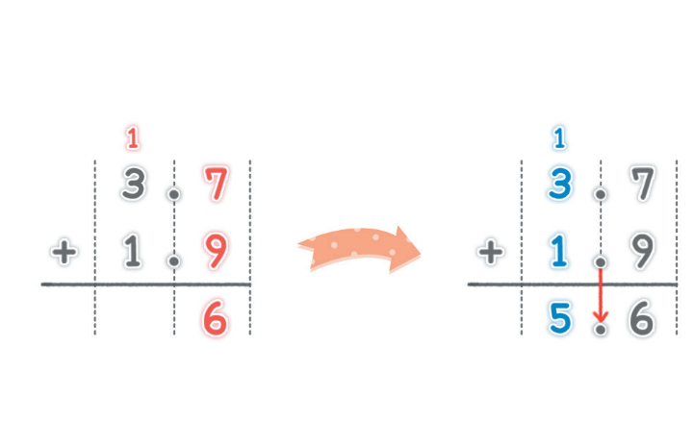
suh_p_0402_03_0010_301_1
Θ Description & Function
생각 그물
소수 한 자리 수의 덧셈을 해 볼까요
소수점의 자리를
맞추어 계산해.
완료
삽화 파일명 | map_05.png 3_001_2015개정\수학 4-2 지도서\app\resource\contents\lesson03\ops\lesson03\images\mm_42_3_09_08_01

Slide 40
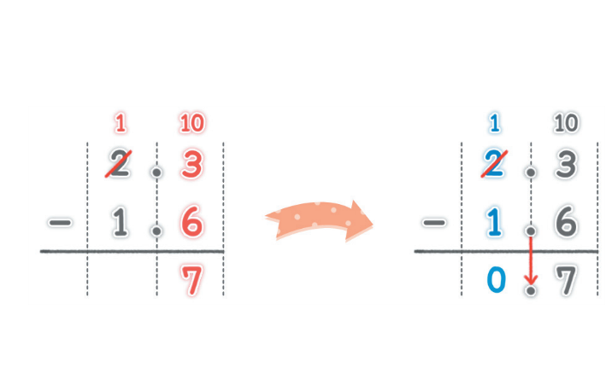
suh_p_0402_03_0010_301_1
Θ Description & Function
생각 그물
소수 한 자리 수의 뺄셈을 해 볼까요
소수점은 그대로
내려서 찍어.
완료
삽화 파일명 | map_06.png 3_001_2015개정\수학 4-2 지도서\app\resource\contents\lesson03\ops\lesson03\images\mm_42_3_09_08_01

Slide 41
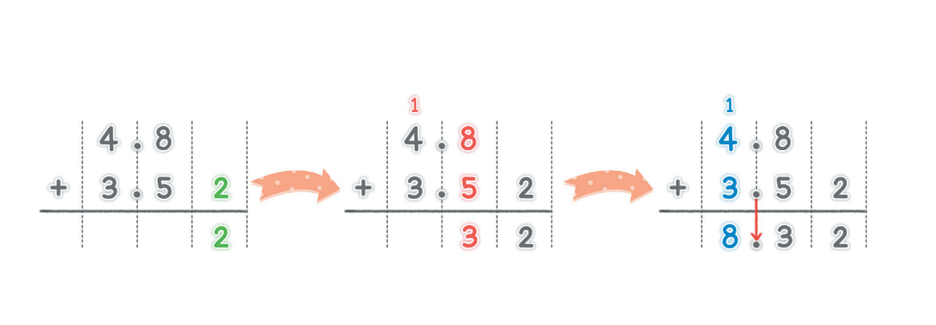
suh_p_0402_03_0010_301_1
Θ Description & Function
생각 그물
소수 두 자리 수의 덧셈을 해 볼까요
완료
삽화 파일명 | map_07.png 3_001_2015개정\수학 4-2 지도서\app\resource\contents\lesson03\ops\lesson03\images\mm_42_3_09_08_01

Slide 42

suh_p_0402_03_0010_301_1
Θ Description & Function
생각 그물
소수 두 자리 수의 뺄셈을 해 볼까요
완료
삽화 파일명 | map_08.png 3_001_2015개정\수학 4-2 지도서\app\resource\contents\lesson03\ops\lesson03\images\mm_42_3_09_08_01

Slide 43


suh_p_0402_03_0010_302_1
Θ Description & Function
#1
[다음 시간에 배울 내용]
준비물 클릭 시 박스 나타남. 엑스 버튼으로 닫기.
1
다음 시간에는 무엇을 배울까요?
창의 놀이터(튕겨 튕겨 소수판)
74~75쪽
#2
말(바둑돌 또는 공깃돌)
완료

